Slide 1
Здравствуй, осень золотая!

Slide 9
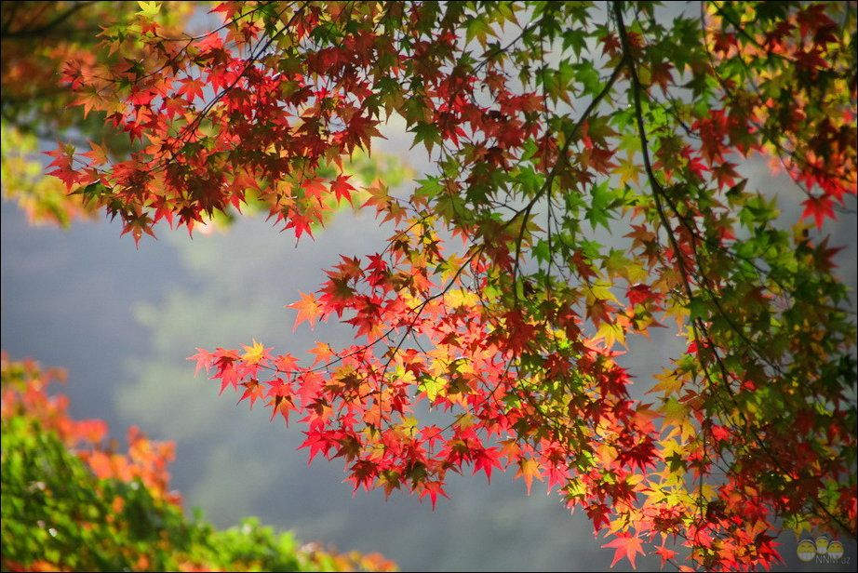

Slide 10
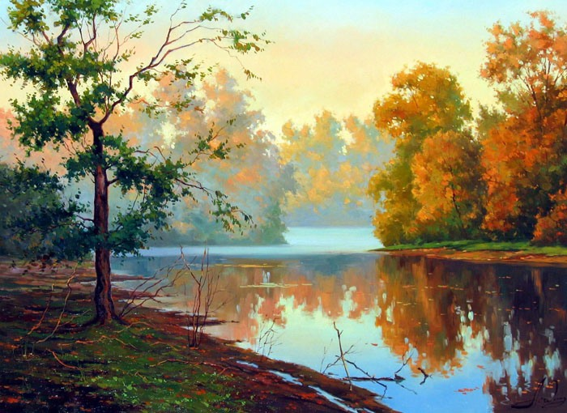

Slide 11
Сентябрь

Slide 12
Октябрь

Slide 13
нОЯБРЬ

Slide 14
